Slide 1
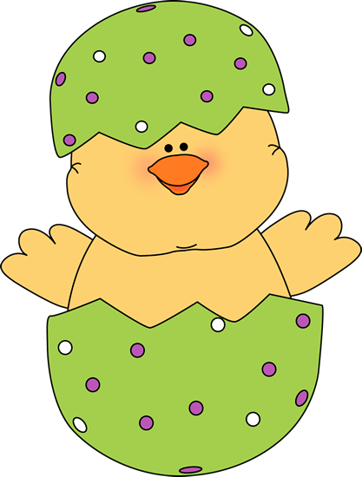
Verhaalsommen groep 3
Los de verhaaltjes op.
Tussen hakjes staat steeds een hulpje.
Je kan de antwoorden op een blaadje schrijven en op het einde controleren.
Meesterpatrick3 – bewerkt door juf Katleen

Slide 2
ANTWOORDENBLAD
1.
2.
3.
4.
5.
6.
7.
8.
9.
10.

Slide 3
1
Er zijn 7 bloemen en 5 keer een ei.
Hoe veel zijn dat samen? (Tel verder)
11
12
13

Slide 4
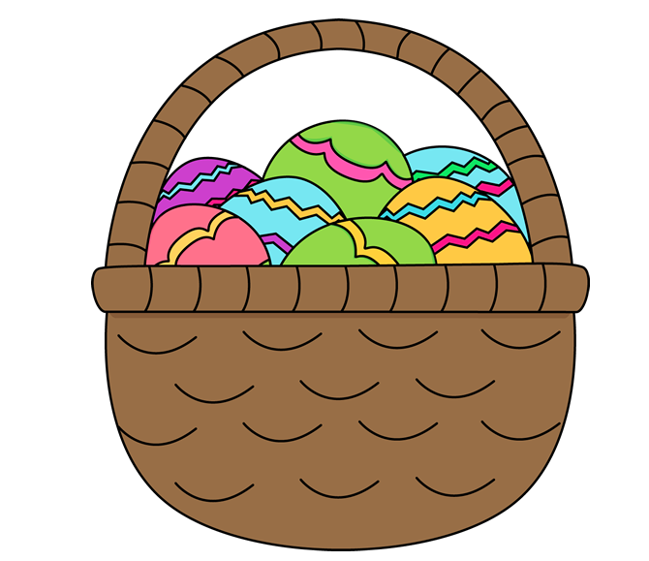
2
In 1 mand zitten 7 eitjes. Hoe veel zitten in 2 manden? (Tel verder)
14
15
16

Slide 5
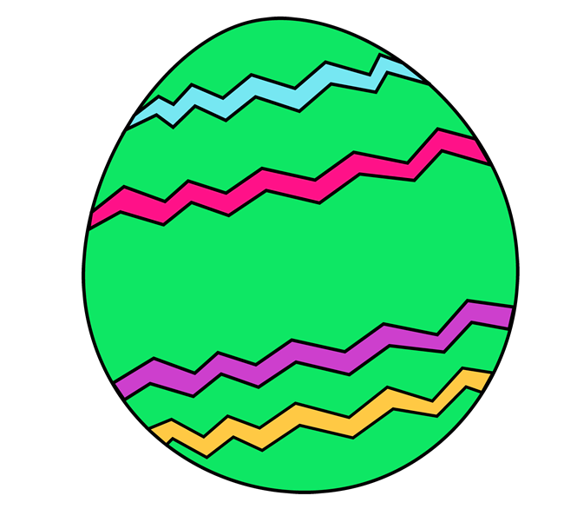
3
Dit ei heeft 4 strepen.
Hoe veel strepen hebben 3 eitjes?
(Teken dit ei 3 keer en tel.)
7
10
12

Slide 6
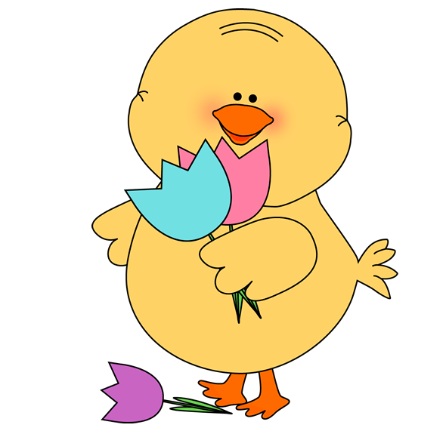
4
Dit kuiken heeft drie tulpen.
Hij krijgt van zijn vriend er nog tien bij.
Hoe veel tulpen heeft het kuiken?
(3 losse en 1 groep van 10)
10
13
7

Slide 7
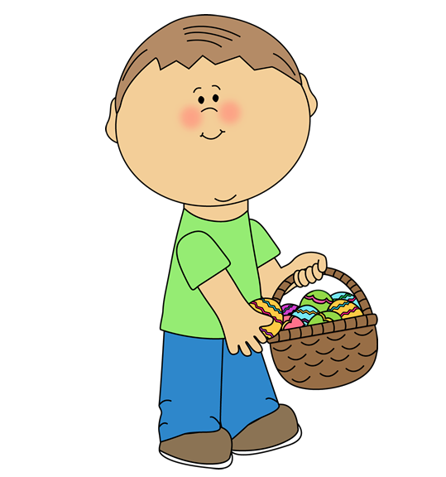
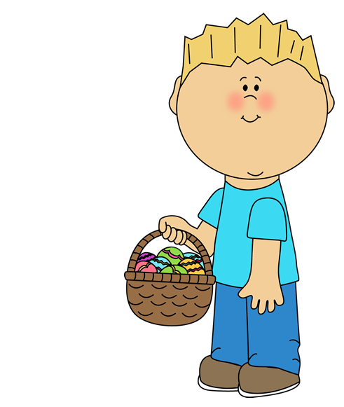
5
Ben heeft 8 eitjes
Joep heeft 7 eitjes
Hoe veel zijn dat samen? (tel verder)
14
15
16

Slide 8
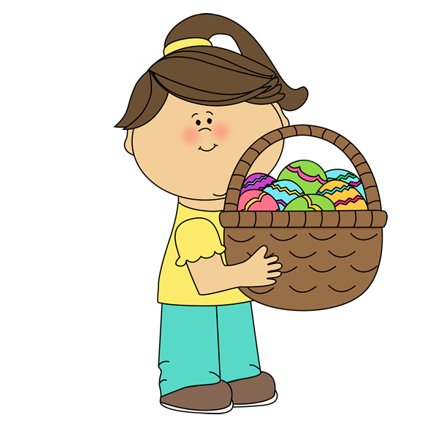
6
Senna heeft 7 eitjes
Ze eet er 5 op.
Hoe veel eitjes heeft Senna?
(doorstreep en tel terug)
1
2
3

Slide 9
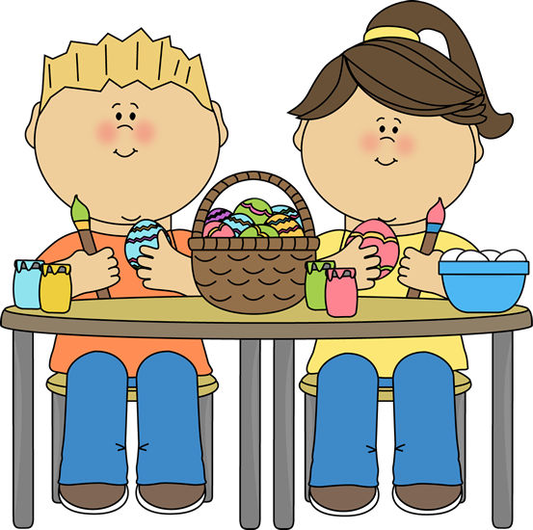
7
Bert en Josje hebben 12 eitjes
Ze verven beide de helft.
Hoe veel is dat?
(teken en geef elk kind om de beurt een
eitje tot je er 12 hebt)
6
7
8

Slide 10
8
10
In 1 mand zitten 10 eitjes
Hoe veel eitjes zitten in 2 manden?
(2 groepen van 10)
06
20
16

Slide 11
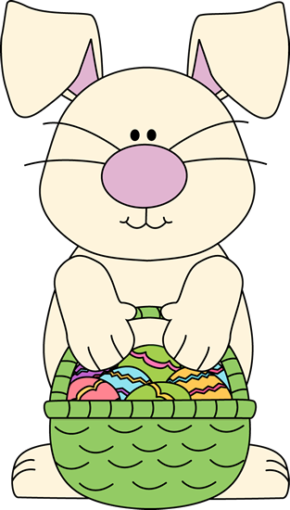
9
De paas haas heeft 20 eitjes
Hij heeft er al 8 verstopt.
Hoe veel eitjes zijn er nog in zijn mand?
(teken, doorstreep en tel terug)
10
18
12

Slide 12
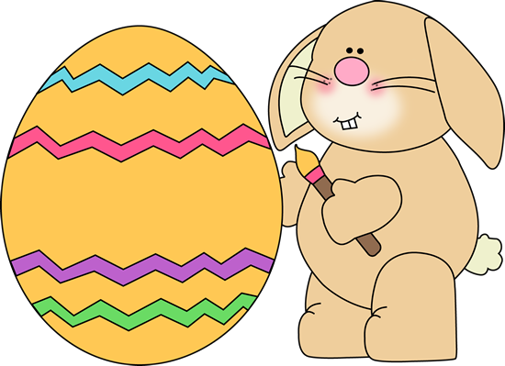
10
De paas haas heeft al 2 eitjes geverfd.
Er zijn in totaal 10 eitjes.
Hoe veel moet de haas nog verven?
(teken, ‘verf’ er al 2)
2
7
8

Slide 13
Goed gedaan !

Slide 14
CONTROLEREN
1. 12
2. 14
3. 12
4. 13
5. 15
6. 2
7. 6
8. 20
9. 12
10. 8

